Slide 1


Development of the SKIF synchrotron booster
S. Sinyatkin
Budker INP 11-15 September 2023 RuPAC’23

Slide 2
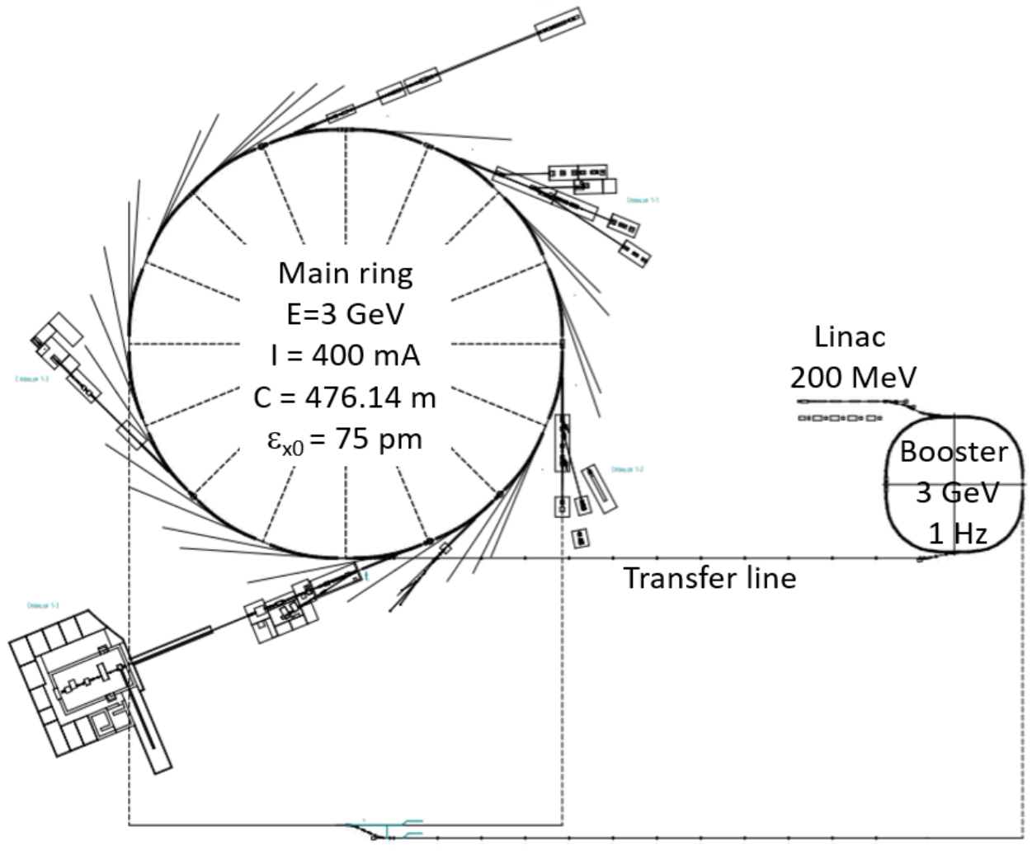
Ускорительный комплекс «СКИФ»
Наличие документации / оснастки
Приемлемые размеры инж. пучка
Эффективность работы
Линейный ускоритель с энергией 200 МэВ.
Транспортные каналы: «линак» – бустер, бустер – накопитель.
Бустерный синхротрон с энергией 3 ГэВ и периметром 158.7 м
Электронное накопительное кольцо с энергией 3 ГэВ, 16 × 6 м промежутков, 476 м периметр, эмиттанс 75 пм.

Slide 3
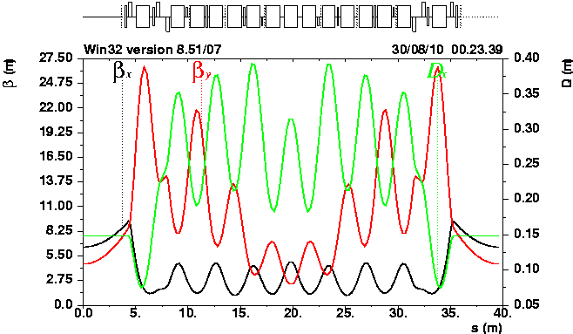
Параметры бустера «СКИФ»
Энергия | 200 MeV | 3 GeV
Число периодов | 4
Длина окружности, m | 158.71
Ток, мА | 30
Частота повторения, Hz | 1 Hz
Количество сгустков | 1-150
RF частота, MHz | 357
RF напряжение, MV | 0.2 | 1.2
Синхротронная частота, kHz | 30.75 | 20.9
RF акцептанс, eRF, % | 1.96 | 0.54
Бетатронные частоты: n_{x}/n_{y} | 9.646 / 3.411
Натуральный хроматизм: x_{x}/x_{y} | –9.5/–13.5
Скомпенсированный хроматизм: x_{x}/x_{y} | 1.22 / 2.08
Коэффициент уплотнения орбит, a | 0.00881
Горизонтальный эмиттанс, e_{x}, m rad | 0.166·10⁻⁹ | 37.4·10⁻⁹
Разброс энергии, s_{E}/E | 0.55·10⁻⁴ | 8.31·10⁻⁴
Продольный размер пучка, мм | 0.76 | 19.8
Потери энергии за оборот, U₀, keV | 0.0135 | 685.8
Времена затухания: (t_{x}, t_{y}, t_{s}) | (15.6, 15.6, 7.8) s | (4.62, 4.63, 2.32) ms
4 суперпериода
6 стандартных ячеек
2 согласующих секции
Малый эмиттанс / большая динамическая апертура
Диполи с комбинированными функциями / компактность кольца
σ _{x inj} = 1 mm
σ _{y inj} = 0.7 mm
ε _{x,y inj} = 150 nm*rad
3

Slide 4
Структура бустера «СКИФ»
Диполи
Тип/Число | Длина, m | α, deg | α in, deg | α out, deg | K₁, 1/m² | K₂, 1/m³
BF/28 | 1.24 | 3.26732 | 1.63366 | 1.63366 | 0.82 | 3.6
BD/32 | 1.3 | 8.39110 | 4.19555 | 4.19555 | -0.55509 | -4.3
Квадруполи
QF/8 | 0.3 |  |  |  | 2.0425
QD/8 | 0.3 |  |  |  | -1.5014
QG/8 | 0.3 |  |  |  | 1.3361
Секступоли
SF/8 | 0.12 |  |  |  |  | 40
SD/8 | 0.12 |  |  |  |  | –40
Впуск
Диполь
Квадруполь
Секступоль
Корректор
Датчик положения пучка
ВЧ
резонаторы
Диагностическое
оборудование
Диполи BF, BD с комбинированными функциями: (K1, K2 – компоненты поля)
Компенсация натурального хроматизма – дипольные магниты
Квадруполи – коррекция бетатронной точки при ускорении
Секступоли – коррекция динамических эффектов, нелинейностей
Выпуск
4

Slide 5
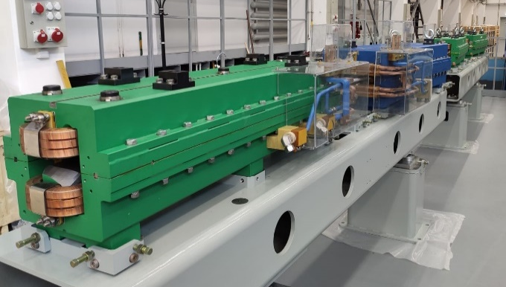
Магнитные измерения элементов бустера (BF / BD)
Поперечное относительное распределение интеграла магнитного поля в дипольных магнитах на энергии 3 ГэВ.
|∫ΔB/B| ≤ 3*10⁻⁴
Сборка магнитной системы бустерного синхротрона «СКИФ»
Точность определения оси: |ΔX|, |ΔY| < 5 µm
Применение геодезической системы на стенде магнитных измерений.
Отклонение интеграла поля
в дипольных магнитах BF
E = 0.175 - 3.15 ГэВ.
Отклонение интеграла поля
в дипольных магнитах BD
E = 0.175 - 3.15 ГэВ.
|∫ΔB/B| ≤ 1*10⁻³ (Е=0.2 GeV)
|∫ΔB/B| ≤ 1*10⁻³ (Е=0.2 GeV)

Slide 6
Магнитные измерения элементов бустера (BF / BD)
Отклонения:
Отличие магнитных свойств(остаточные поля & магнитная проницаемость)
Точность измерений (инжекция)
Нелинейность интеграла магнитного поля
от энергии
Е=0.2 GeV:
σ_{|∫ΔG/G|} ≤ 4*10⁻³
σ_{|∫ΔS/S|} ≤ 2*10⁻²
Отклонение интеграла градиента поля
в дипольных магнитах
Е = 0.175 - 3.15 ГэВ.

Slide 7
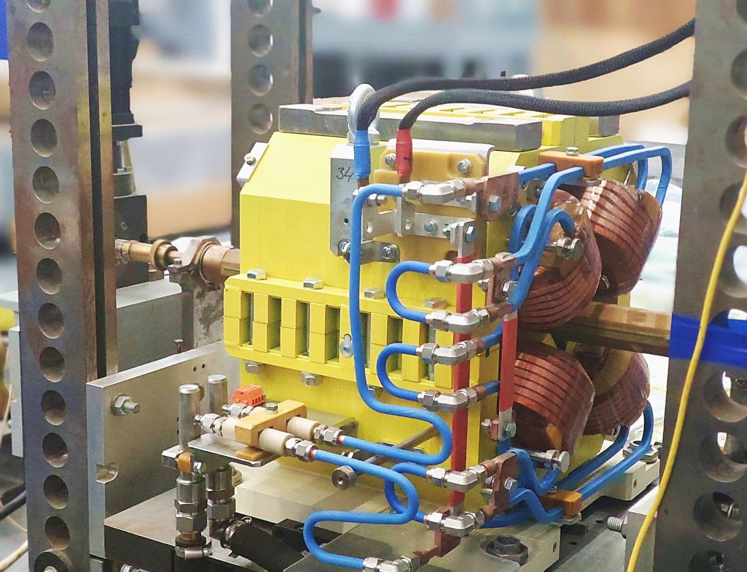
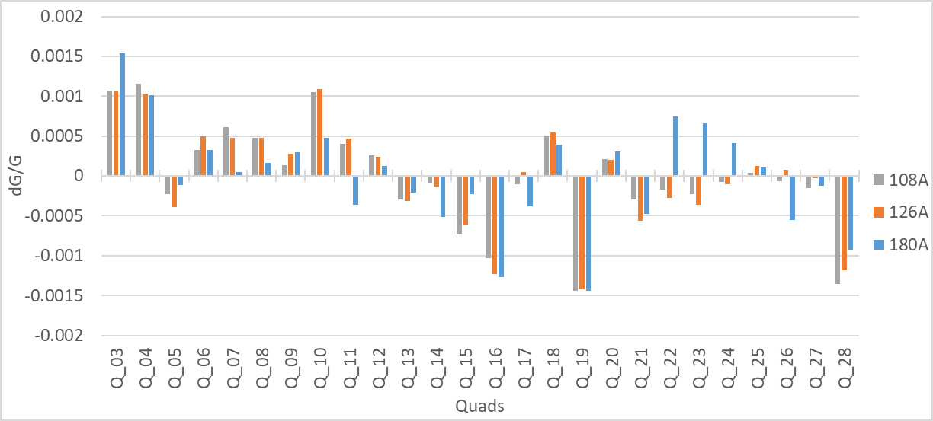
Магнитные измерения элементов бустера
Квадруполи
Привязка оси к геознакам:
|ΔX|, |ΔY| < 50 µm
Относительное изменение интеграла градиента
Е = 3 GeV
|∫ΔG/G| ≤ 1.5*10⁻³
E = 3 GeV
Нелинейность градиента магнитного поля
от энергии
Гармоники поля
Е = 3 GeV
ΔA/A ≤ 4*10⁻⁴
R = 2 cm

Slide 8
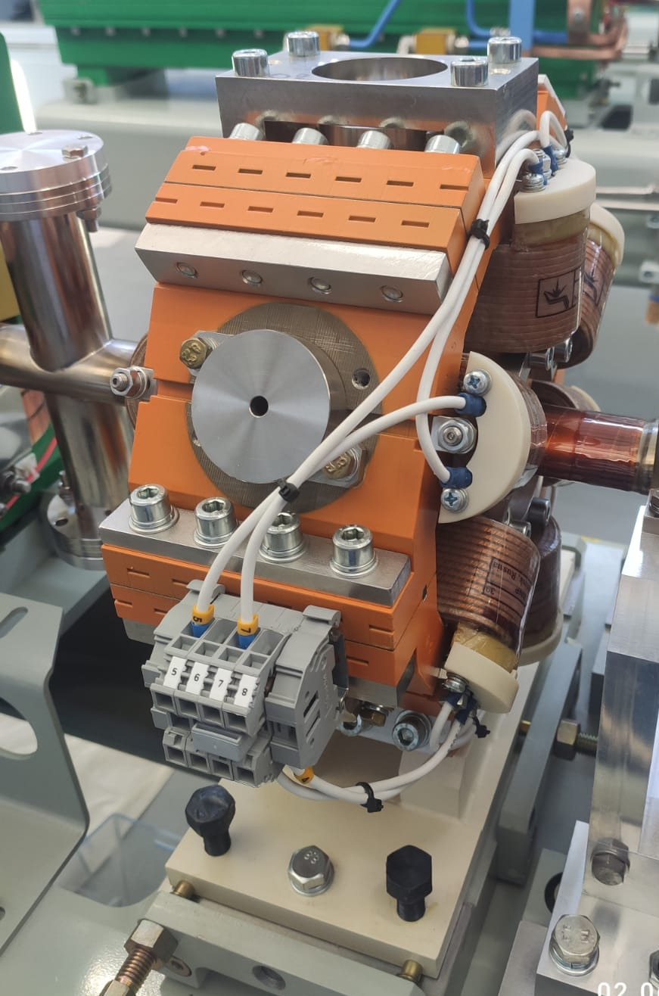
Магнитные измерения элементов бустера
Секступоли
Количество секступолей |  | 16
Максимальный K2 | m⁻³ | 40
Эффективная длина ярма магнита | m | 0.12
Диаметр зазора | mm | 40
Частота | Hz | 1
Пиковый ток Imax | A | 6
Область хорошего поля | mm | Ø30
Неоднородность поля на диаметре Ø 30 mm |  | <10⁻²
Гармоники поля
Е = 3 GeV
ΔA/A ≤ 1.5*10⁻³
R = 1.5 cm

Slide 9
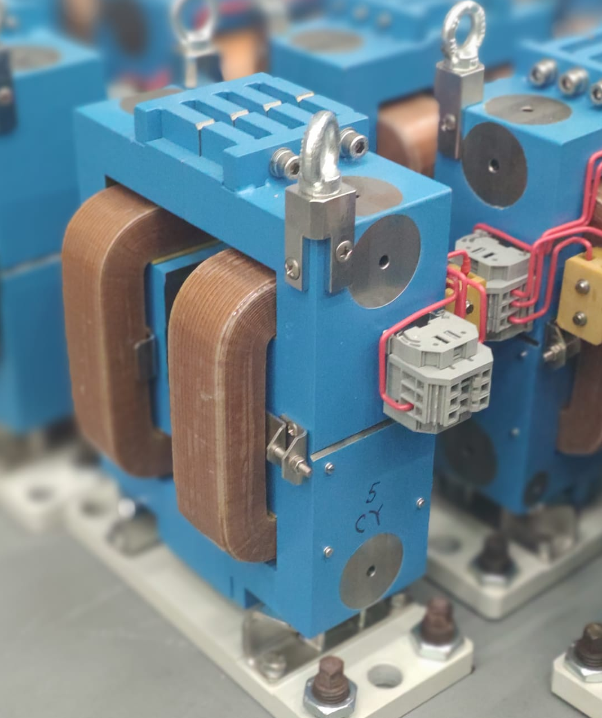
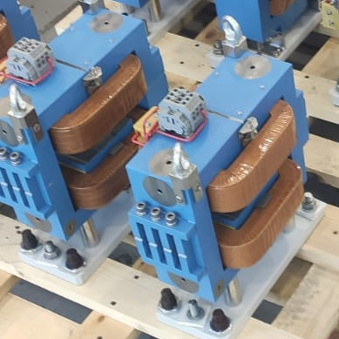
Магнитные измерения элементов бустера
Корректора
Относительное изменение интеграла поля
I = 6 A
Корректор |  | CX | CX1 | CY
Количество магнитов |  | 12 | 8 | 16
Зазор | mm | 28 | 45 | 45
Амплитуда магнитного поля | T | 0.13 | 0.08 | 0.08
Угол поворота | mrad | 1.7 | 1.1 | 1.1
Эффективная магнитная длина | m | 0.12 | 0.13 | 0.13
Область хорошего магнитного поля | mm | ± 20
Неоднородность поля |  | 5×10⁻³
|∫ΔB/B| ≤ 1*10⁻³
Нелинейность инт. поля от тока

Slide 10
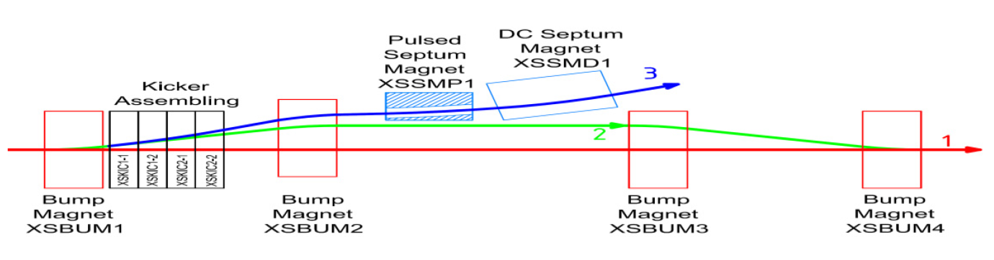
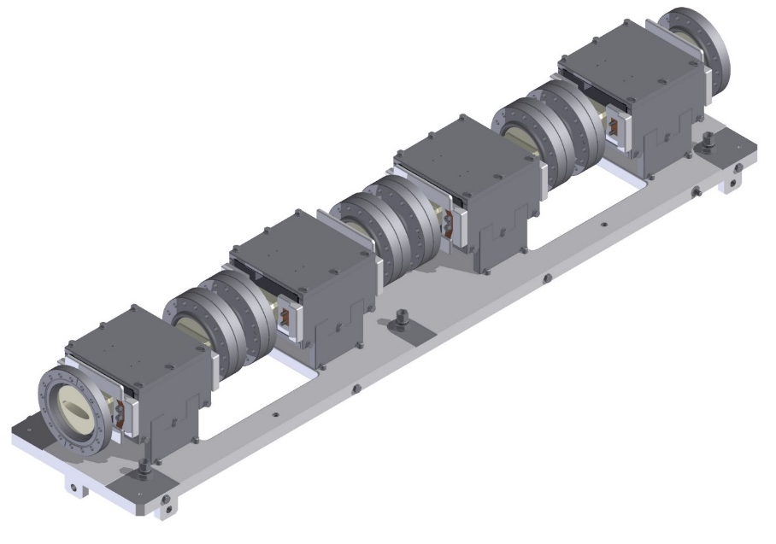
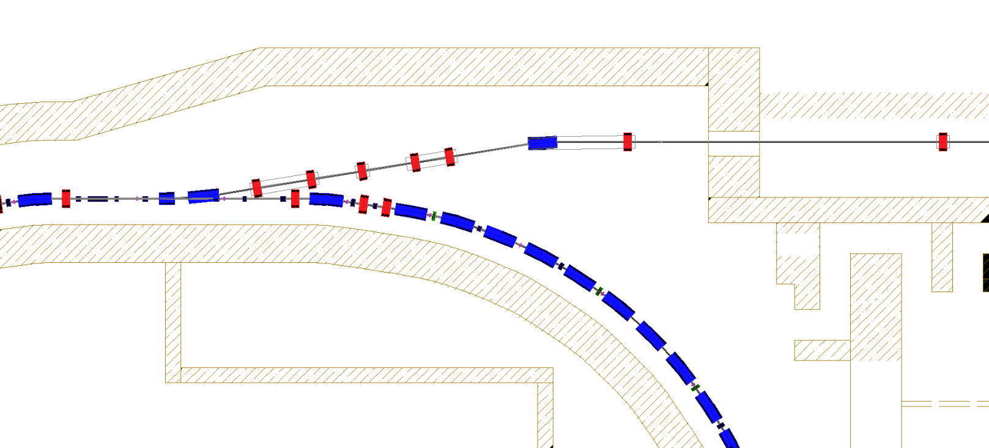
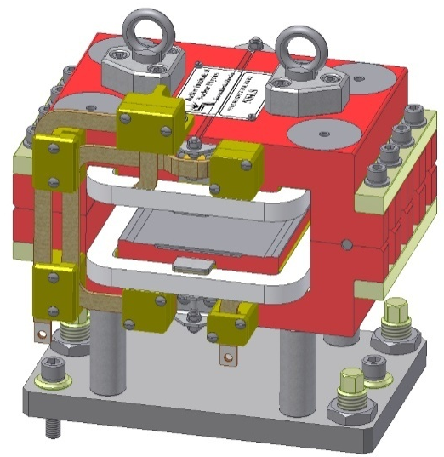
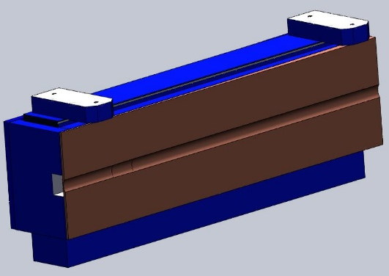
Выпуск из Бустера
Система выпуска из бустера. 1- орбита циркулирующего пучка, 2- орбита перед выпуском, 3- траектория выпущенного пучка.
 | Септум-магнит 1 | Септум-магнит 2 | кикер | Бамп-магнит
Длина, м | 0.2 | 1.74 | 0.3х4 | 0.2
Угол поворота, мрад | 80 | 140 | 5 | 7.5
Индуктивность, мкГн |  | 2.2 | 2.513 | 200
Максимальный ток, А |  | 10220 | 1 | 400
Напряжение, В |  | 1465 | 19750 | 300
Форма импульса |  | 60 мксек (1/2 sin) | 150 нсек фронт, 300 нсек полочка | 1 мсек (1/2 sin)

Slide 11
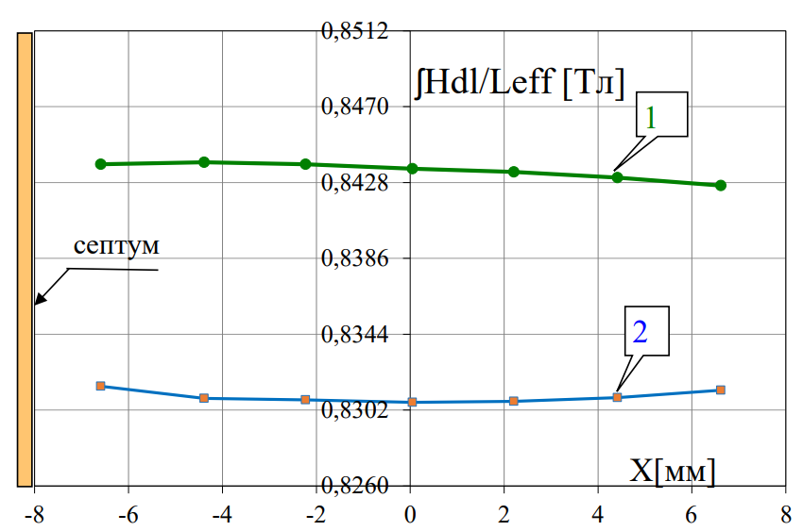
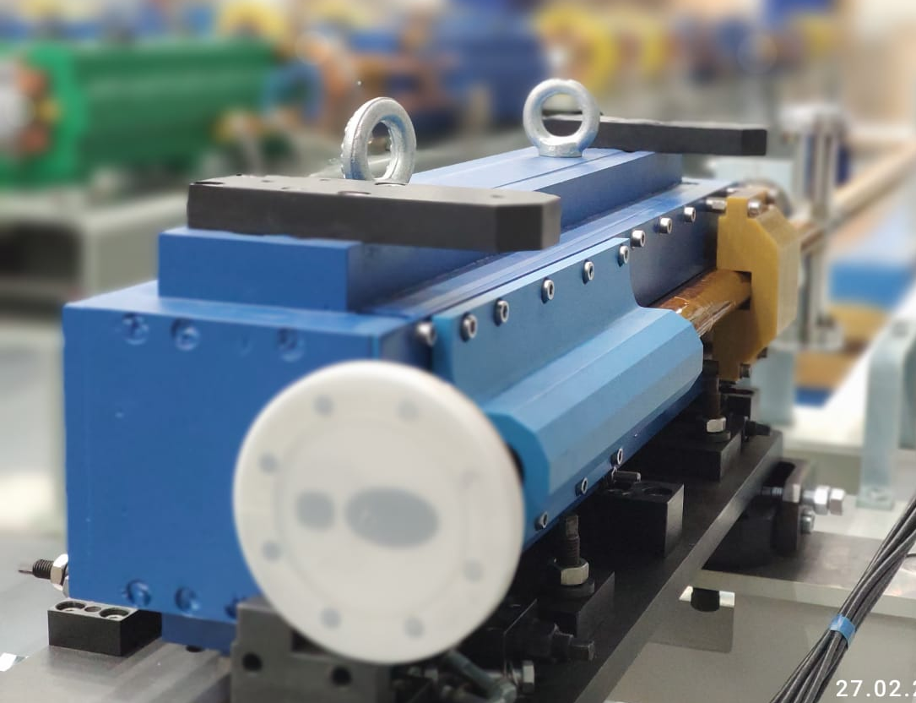
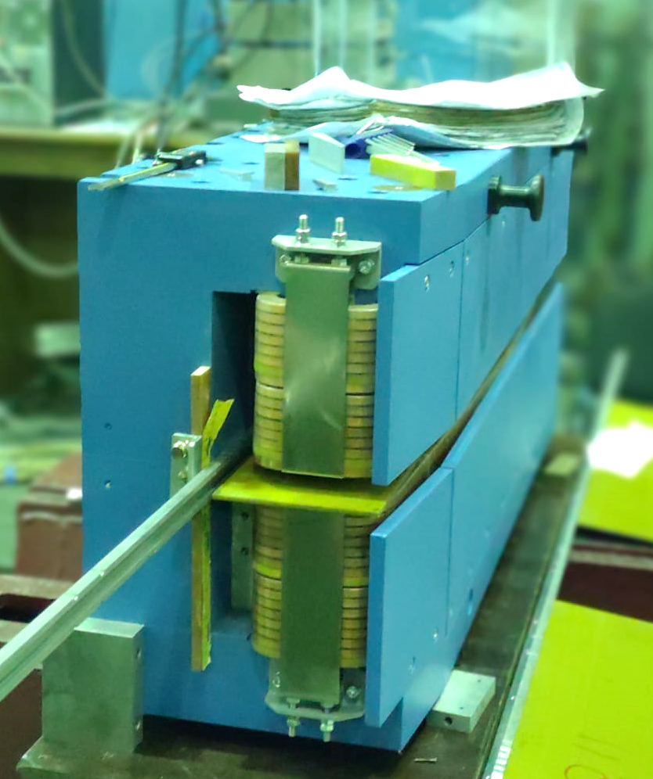
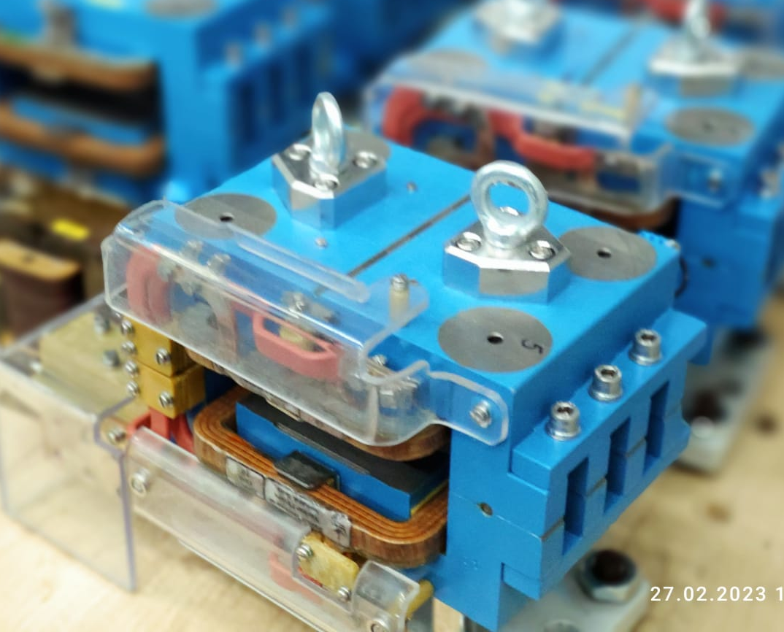
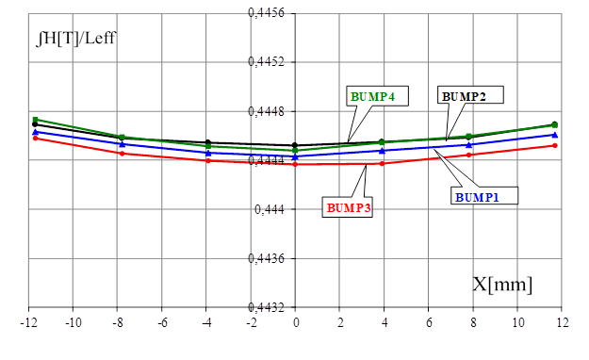
Впуск - выпуск
Септум имп.
2 шт.
Элемент | Кол-во | Эфф. Длина, m | Угол поворота, mrad | Апертура, mm x mm | Поле, Т
Бамп магниты | 4 | 0.2 | 7.5 | 50 x 25 | 0.4
Септум имп. впск. | 1 | 1 | 140 | 20 x 15 | 0.09
Септум имп. вып. | 1 | 1.75 | 140 | 20 x 15 | 0.8
SMP- септум
∫ΔB/B <2*10⁻³
DC-cептум
1 шт.
Бамп магнит
4+1 шт.
Bump магнит
∫ΔB/B <1.1*10⁻³

Slide 12
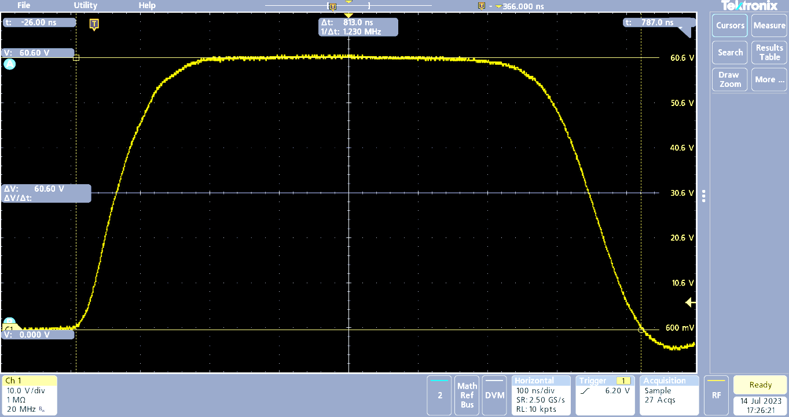
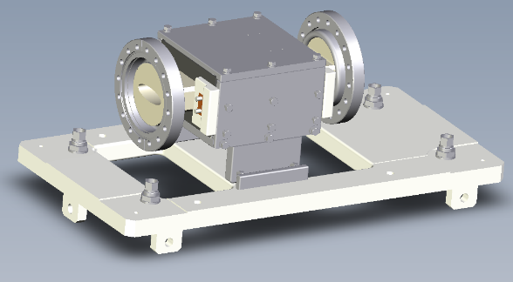
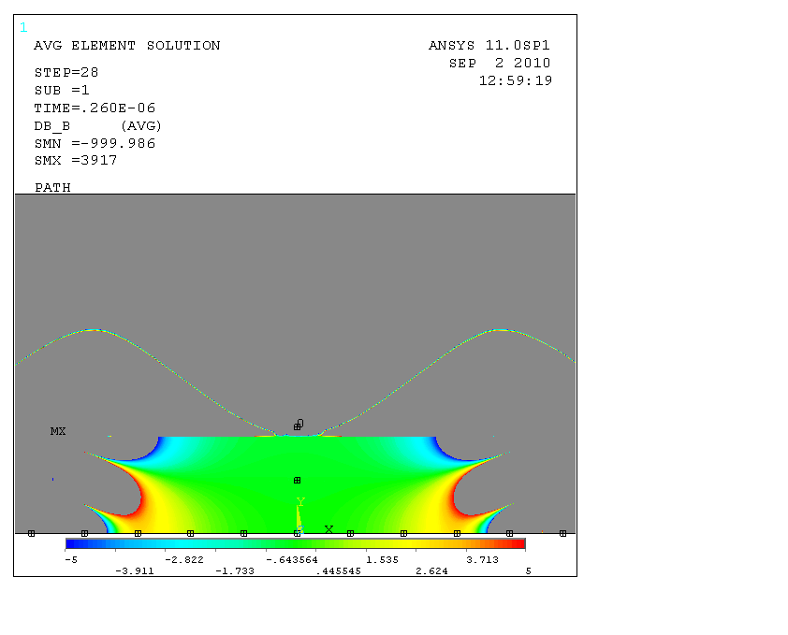
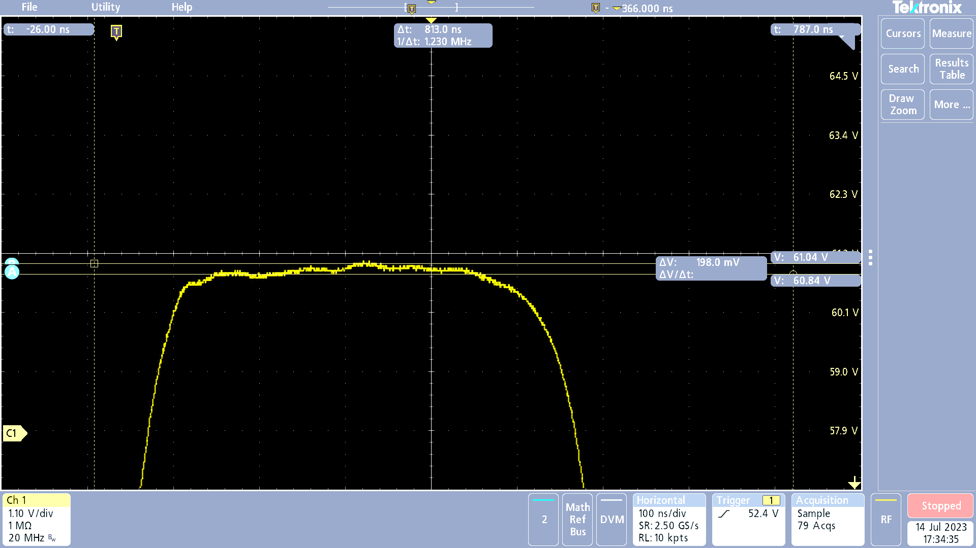
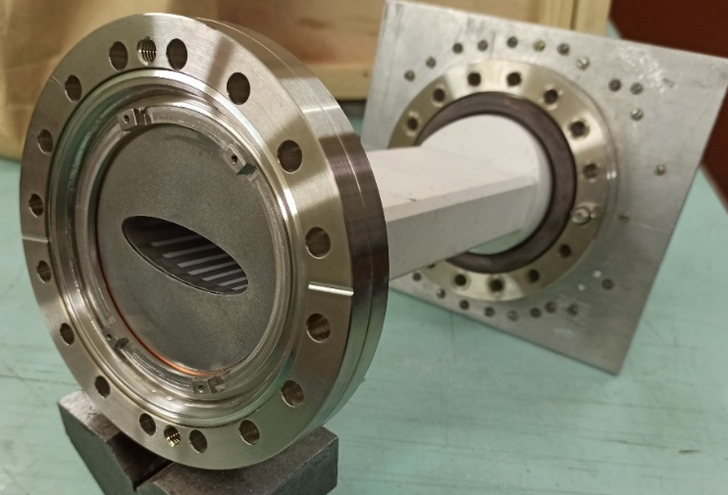
Впуск - выпуск
Кикеры
I ≈ 3950 A
dU/U ≤ 0.15 %
Элемент | Кол-во | Эфф. Длина, m | Угол поворота, mrad | Апертура, mm x mm | Поле, Т
Кикер | 1 / 4 | 0.2 | 16.5 / 6.1 | 60 x 20 | 0.08
Выходной ток модулятора
Неоднородность поля (dB/B)×10³
T_{полки} ≈ 300 nsec
|dI/I| ≤ 0.15 %
Стрипы
Нержавеющая сталь
Керамическая вакуумная камера
Notes:
КИКЕР

Slide 13
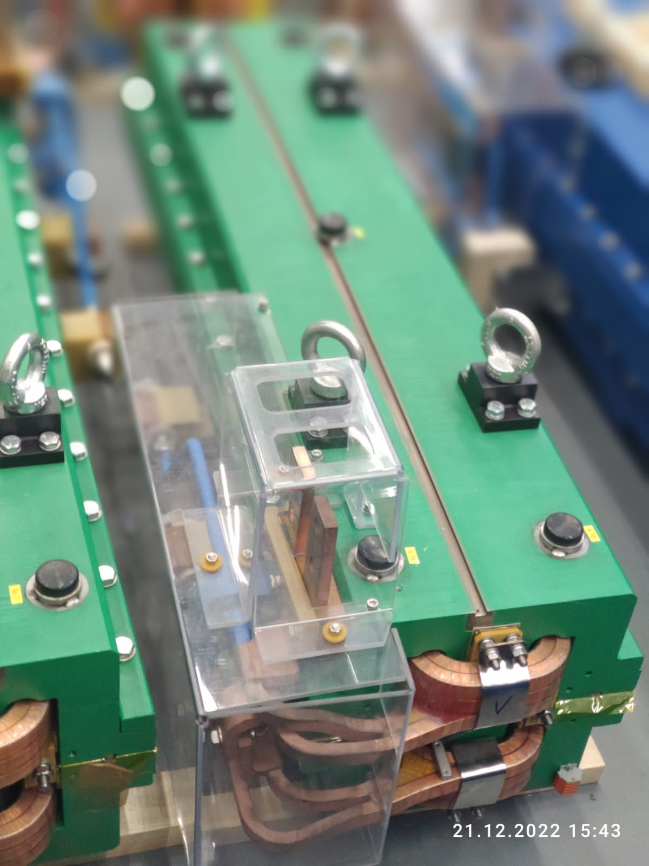
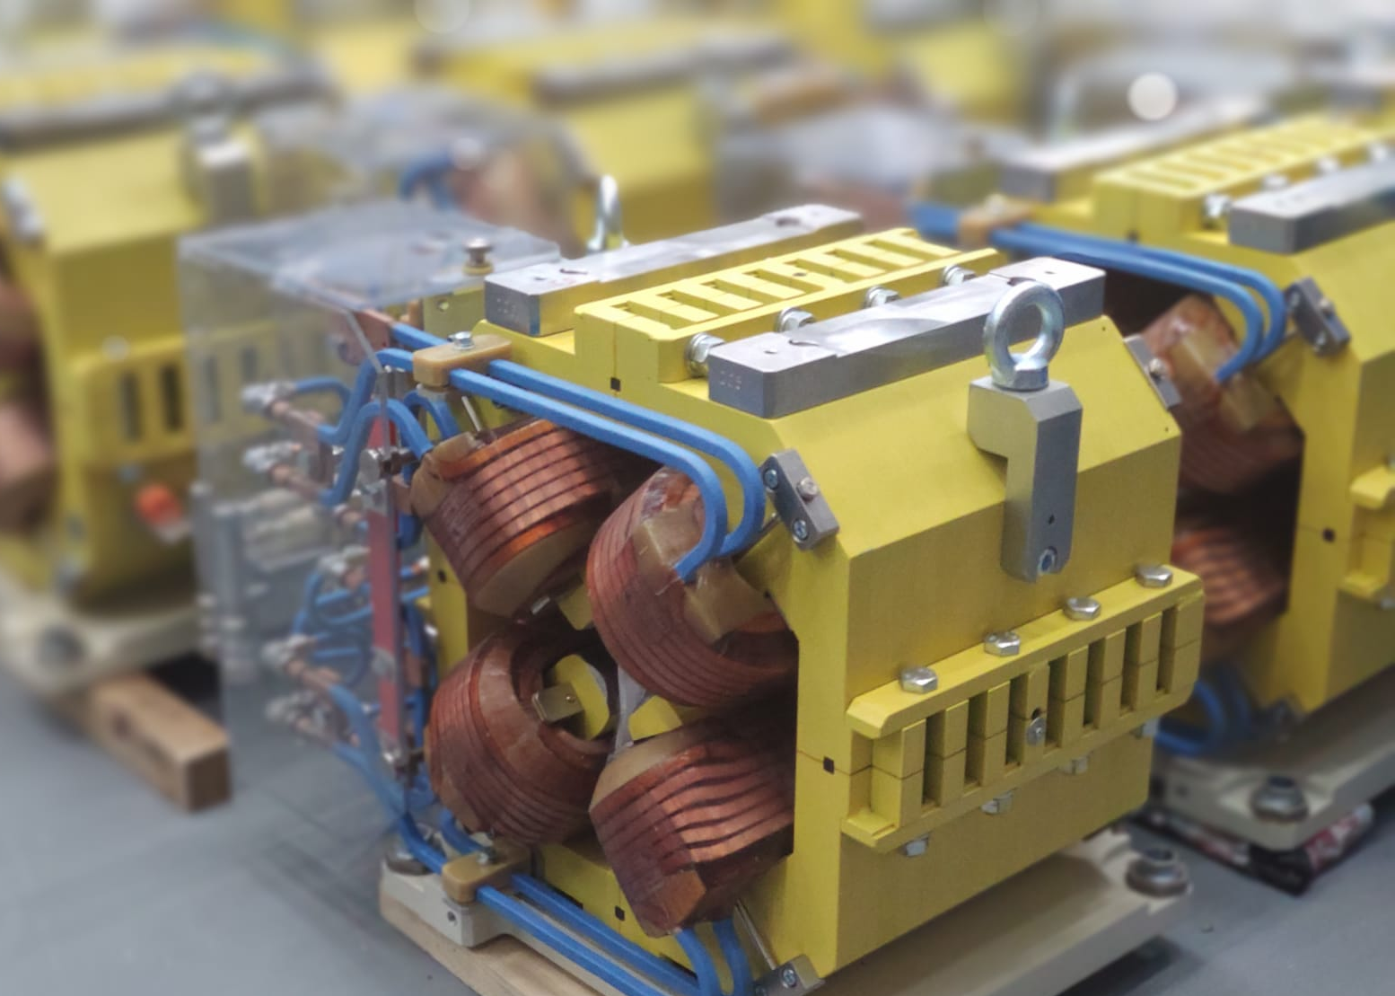
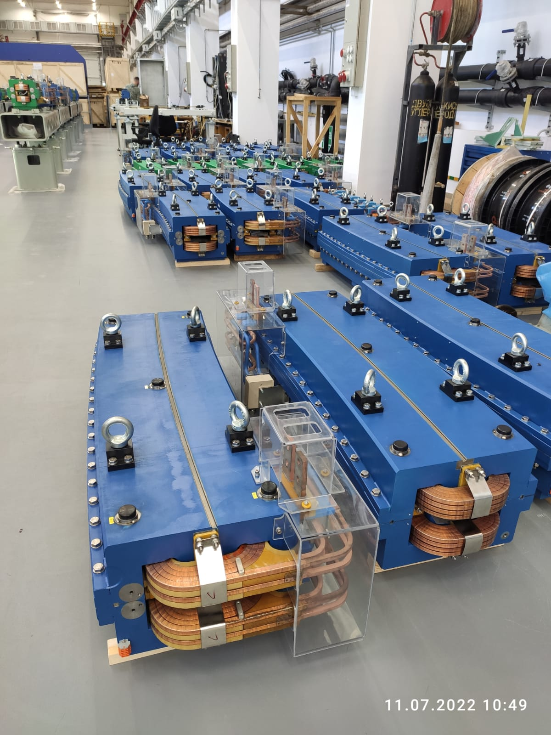
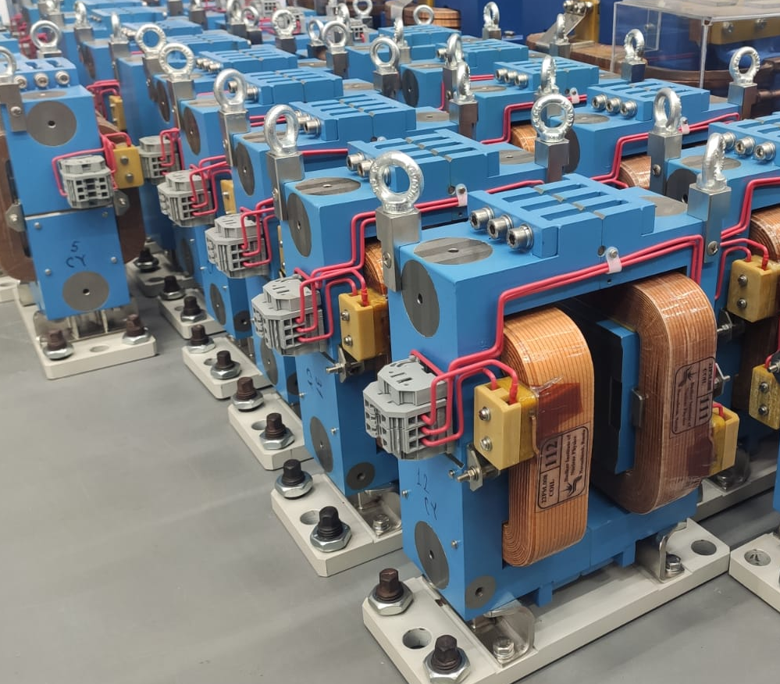
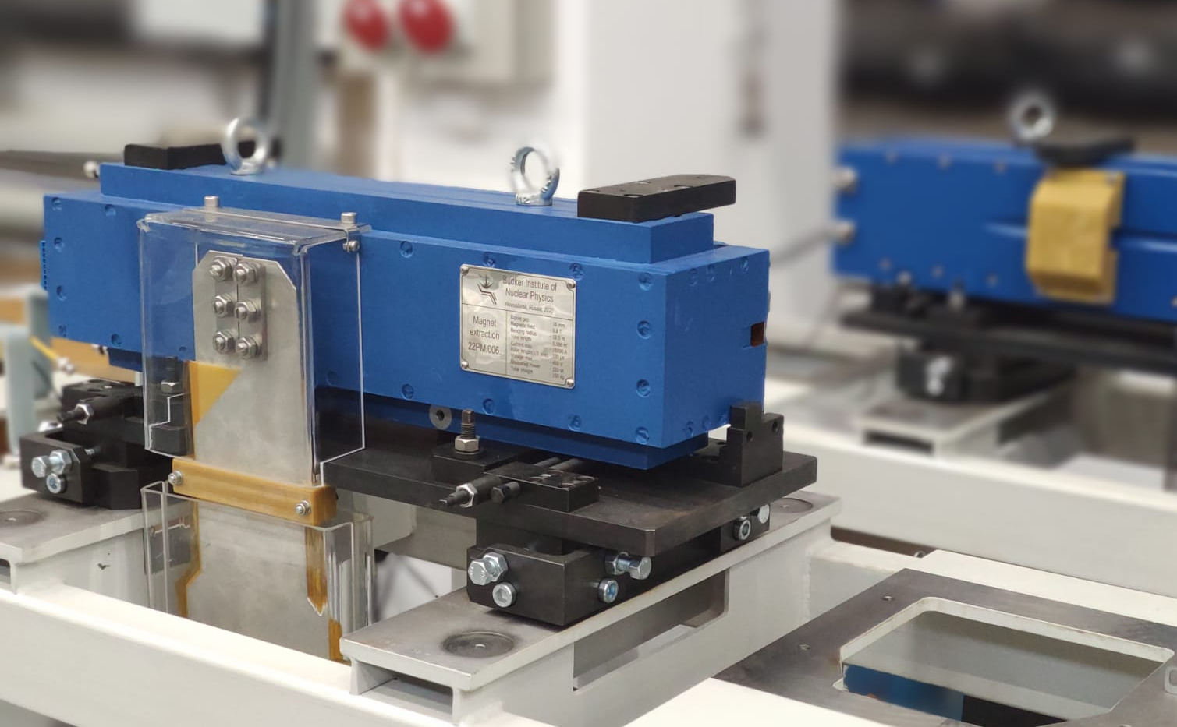
BF: L= 1.24 m, B= 0.46 T G =8.2 T/m, S = 36 T/m²
Магнитная система бустера
Quads: L= 0.3 m,G = 20.4 T/m
BD диполи 32
BF диполи 28
Квадруполи 24
Секступоли 16
CX Корректоры 20
CY Корректоры 16
BD: L= 1.3 m, B= 1.13 T
G =-5.6 T/m, S = -43 T/m²
Производство и тестирование завершено
Корректор:
L= 0.15 m, α = 1.1 mrad
13

Slide 14
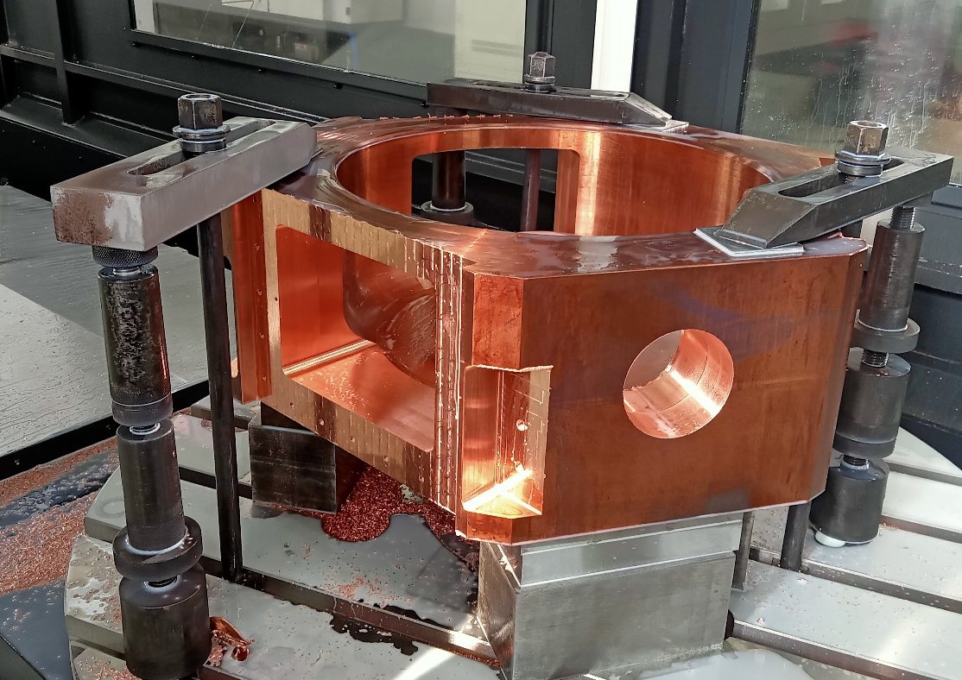
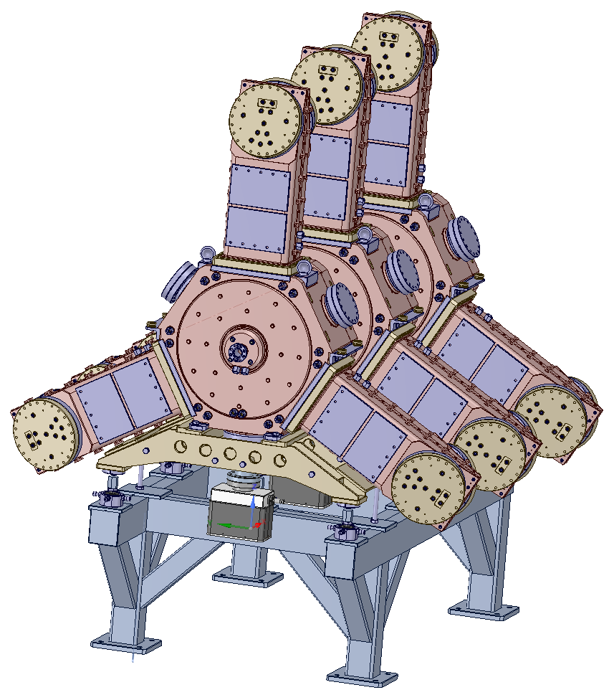
ВЧ система
Корпус резонатора
Энергия | 200 MeV | 3 GeV
Длина окружности, m | 158.71
Частота повторения, Hz | 1 Hz
Количество сгустков | 1 - 150
Период обращения, nsec | 529
RF частота, MHz | 357
RF номер гармоники | 189
RF напряжение, MV | 0.2 | 1.2
Синхротронная частота, kHz | 30.75 | 20.9
RF акцептанс, εRF, % | 1.96 | 0.54
Потери энергии за оборот, U₀, keV | 0.0135 | 685.8
Горизонтальный эмиттанс, e_{x}, m rad | 0.166·10⁻⁹ | 37.4·10⁻⁹
Разброс энергии, s_{E}/E | 0.55·10⁻⁴ | 8.31·10⁻⁴
Продольный размер пучка, мм | 0.76 | 19.8
Собственная добротность | 24000
Шунтовое сопротивление, MOhm | 2.55
Хар-кое сопротивление, Ohm | 150
Выходная мощность генератора, kW | 50
Резонатор | 3 | ✔
Усилитель мощности | 3 | ✔
Фидерный тракт | 3 | ✔

Slide 15
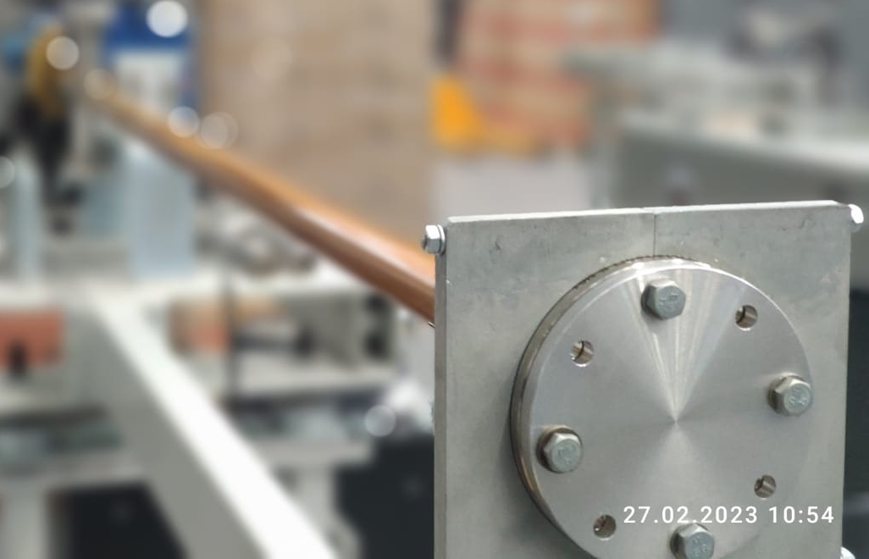
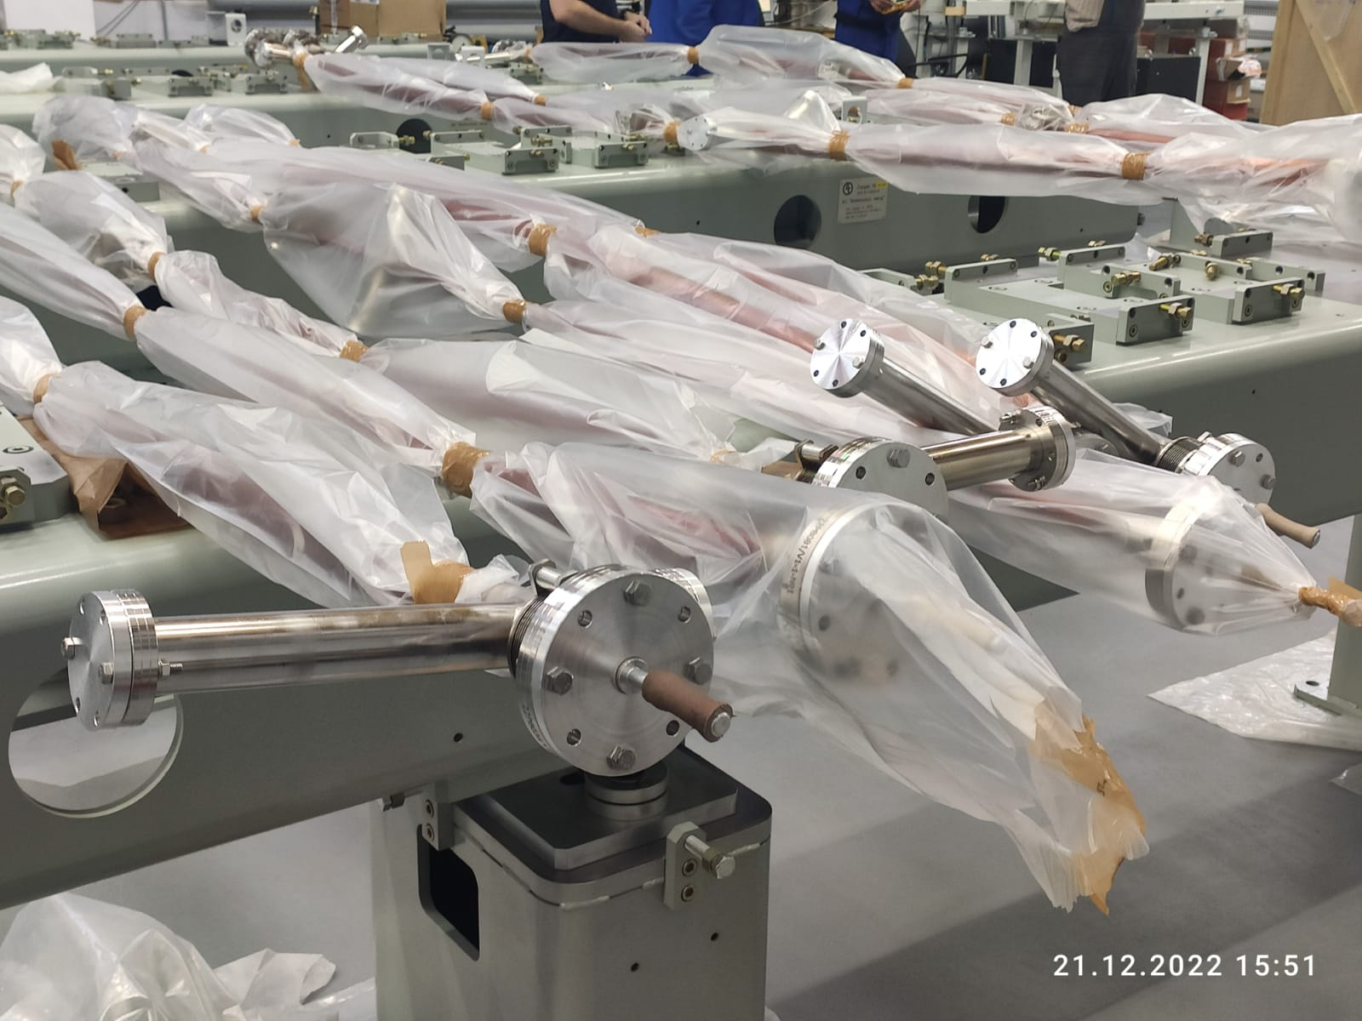
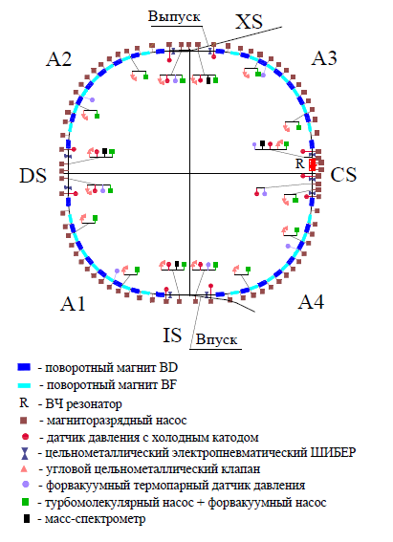
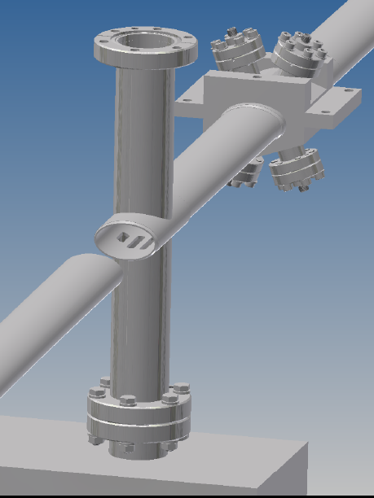
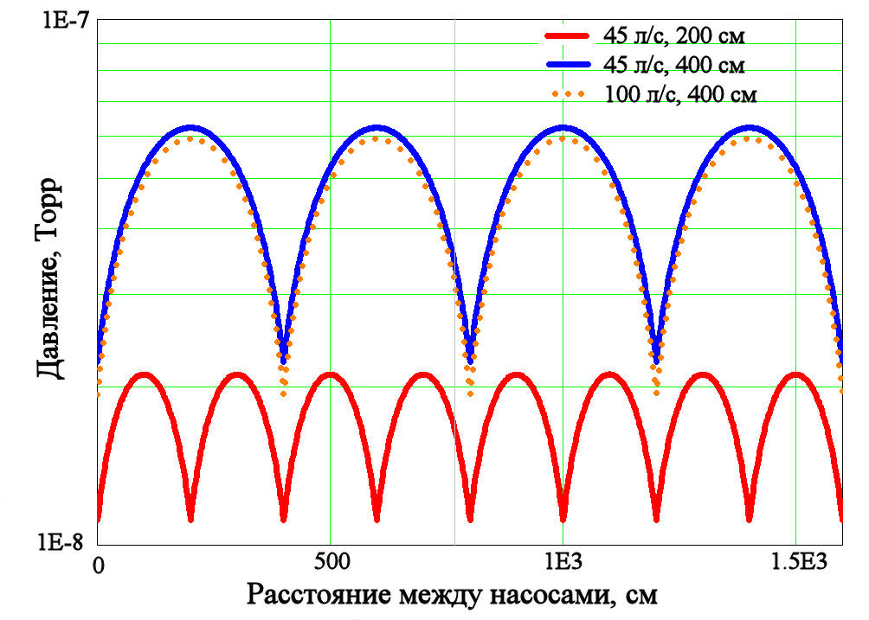
Вакуумная система
Название | Кол-во
Магниторазрядный насос | 77
Форвакуум датчик | 9
Высоковак датчик | 17
Масс-спектрометр | 4
Шибер | 9
Клапан форвакуум откачки | 16
Источник питания магниторазрядного насоса | 36
Контроллер для датчиков давления | 7
Вакуумная камера:
бесшовная труба из нержавеющей стали марки 316 L
эллипс 41х24 мм²
эллипс 60х20 мм²
Распределение давлений в поворотной секции

Slide 16
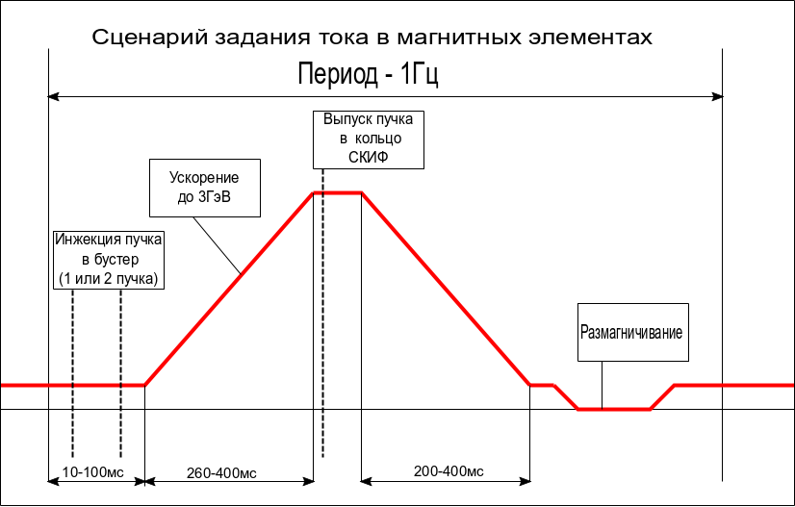
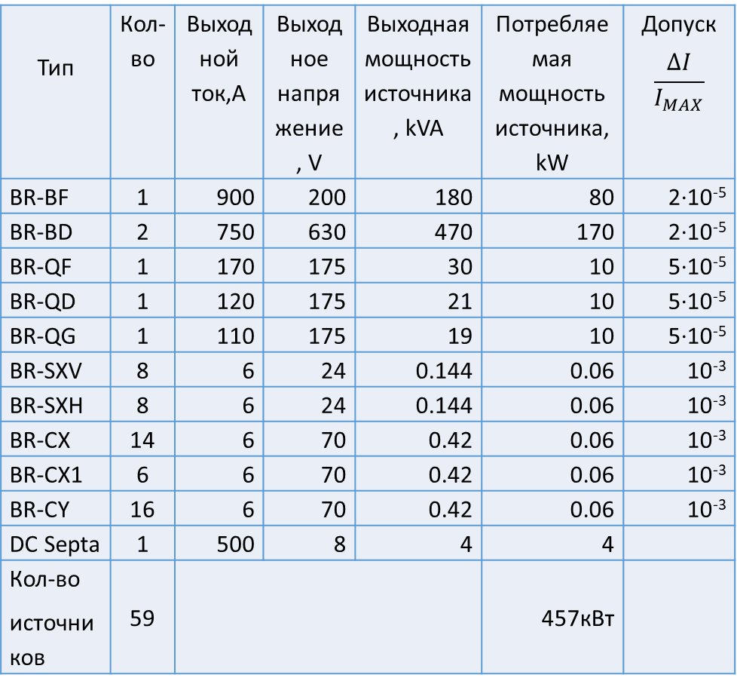
Источники питания
Тип | Кол-во | Выходной ток,A | Выходное напряжение, V | Выходная мощность источника, kVA | Потребляемая мощность источника, kW | Допуск $$\frac{∆I}{I_{MAX}}$$
BR-BF | 1 | 900 | 200 | 180 | 80 | 2∙10⁻⁵
BR-BD | 2 | 750 | 630 | 470 | 170 | 2∙10⁻⁵
BR-QF | 1 | 170 | 175 | 30 | 10 | 5∙10⁻⁵
BR-QD | 1 | 120 | 175 | 21 | 10 | 5∙10⁻⁵
BR-QG | 1 | 110 | 175 | 19 | 10 | 5∙10⁻⁵
BR-SXV | 8 | 6 | 24 | 0.144 | 0.06 | 10⁻³
BR-SXH | 8 | 6 | 24 | 0.144 | 0.06 | 10⁻³
BR-CX | 14 | 6 | 70 | 0.42 | 0.06 | 10⁻³
BR-CX1 | 6 | 6 | 70 | 0.42 | 0.06 | 10⁻³
BR-CY | 16 | 6 | 70 | 0.42 | 0.06 | 10⁻³
DC Septa | 1 | 500 | 8 | 4 | 4
Кол-во источников | 59 |  |  |  | 457кВт
Диполи
Квадруполи
Цикл ускорения в бустере
Секступоли
Корректора

Slide 17
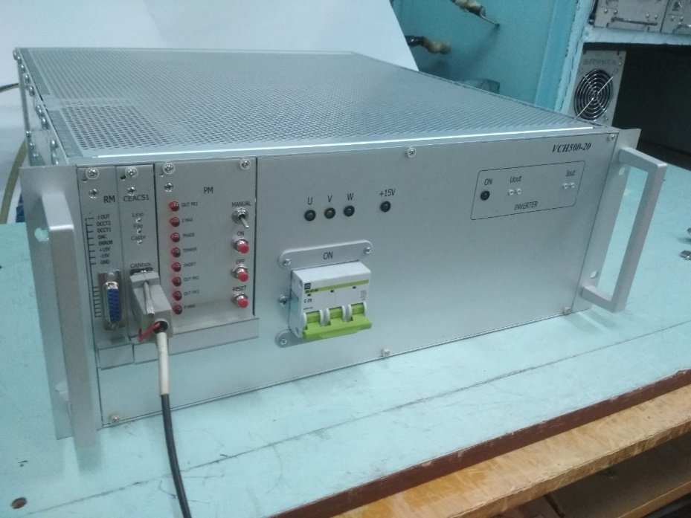
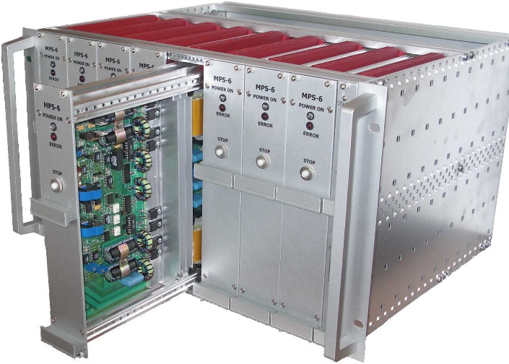
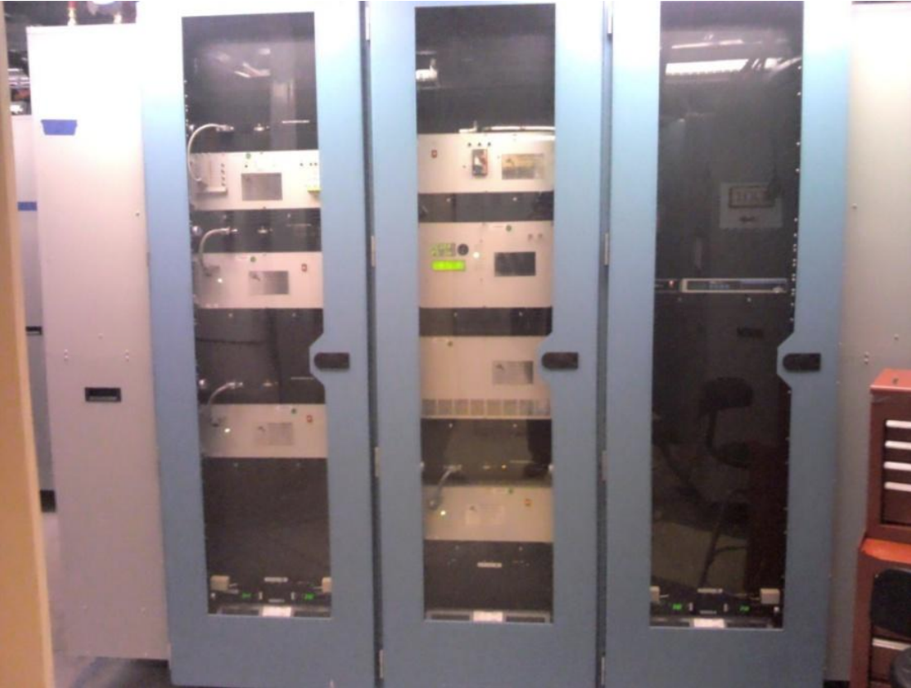
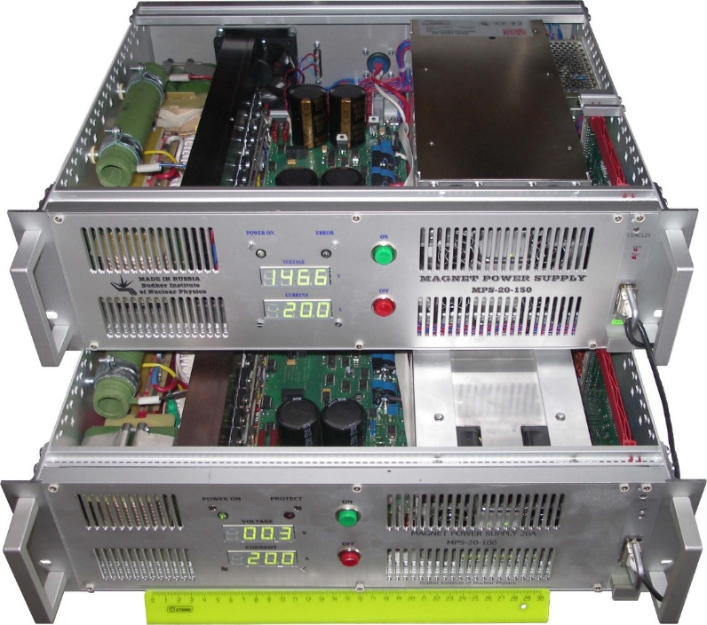
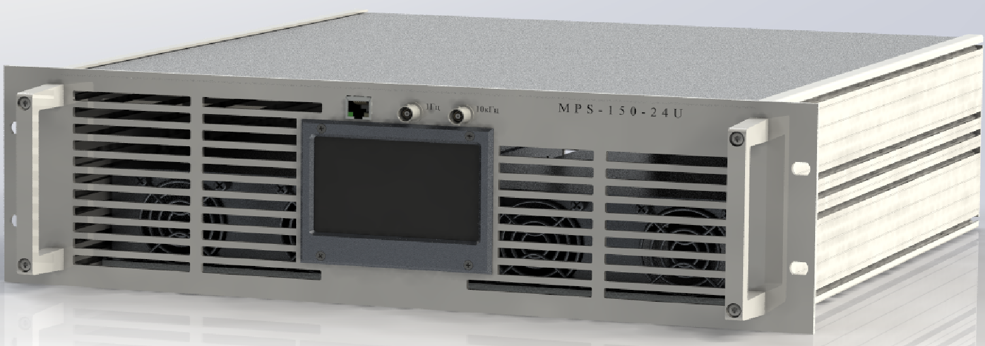
Источники питания
MPS-6-60
VCH-500-20
✔
✔
Источники питания квадруполей
Тестирование
✔
RuPAC’23, 13.09.23, Poster - 008, O.Belikov, «Система питания магнитов инжекционного комплекса ЦКП «СКИФ»»
MPS-150-24 / MPS-300-24
✔
MPS-20-50
Большинство источников питания элементов бустера готовы
и находятся на стадии тестирования.
BF – тестирование, BD – сборка.
✔
Notes:
Добавить основные источники

Slide 18
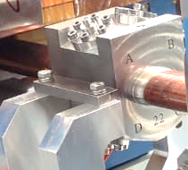
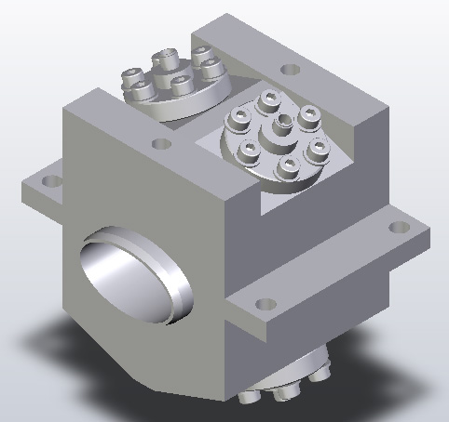
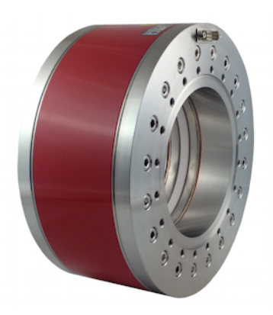
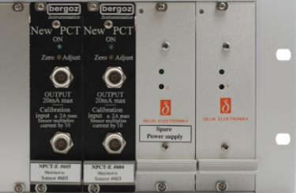
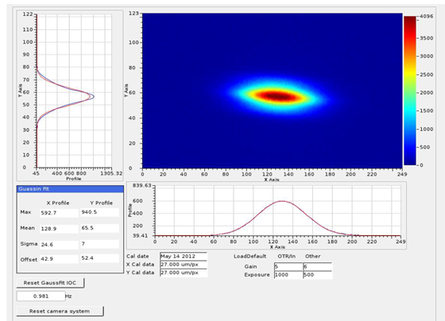
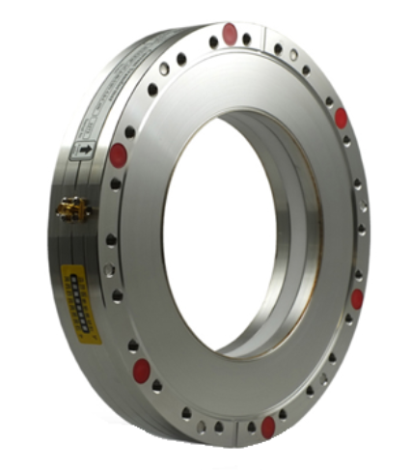
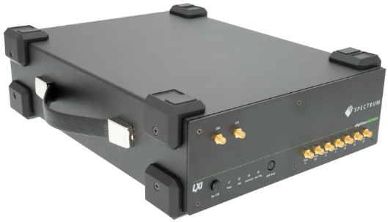
Диагностические системы
BPM
RuPAC’23, 13.09.23, Poster-023, G.Karpov, «Система измерения положения пучка в Инжекторе комплекса СКИФ»
Элемент | Кол-во
Люминофорные датчики | 6
Поперечный профиль пучка | 1
Продольный профиль пучка | 1
Датчики тока DCCT | 1
Датчики тока FCT | 1
Датчики положения пучка | 28+9
Согласованная полосковая линия (сист. измерение бетатронных частот) | 2
BPM:
Апертура 41х24 / 62х22 mm²
Измерение (пооборот. + инжекция) 30 µm
Измерение (10 kHz.) 10 µm
DCCT (Bergoz )
NPCT-CF4"1/2-60.4-120-UHV
Рабочая полоса 10 kHz
Разрешение < 1 µA/Hz^{1/2}
Нелинейность < 0.1%
Люминофорный датчик канала выпуска
АЦП DN2.222-02
Сист. измерение бетатронных частот:
Раскачка колебаний гор. + верт.
Время измерения 1 msec
~ 400 точек измерений во время ускорения
Точность изм. бетатрон. частот 10⁻⁴
FCT (Bergoz )
FCT-CF6"-60.4-40-20:1-UHV
Рабочая полоса 1.5 GHz
Чувствительность 1.25 В/А
Notes:
Пикапы элекрооника

Slide 19
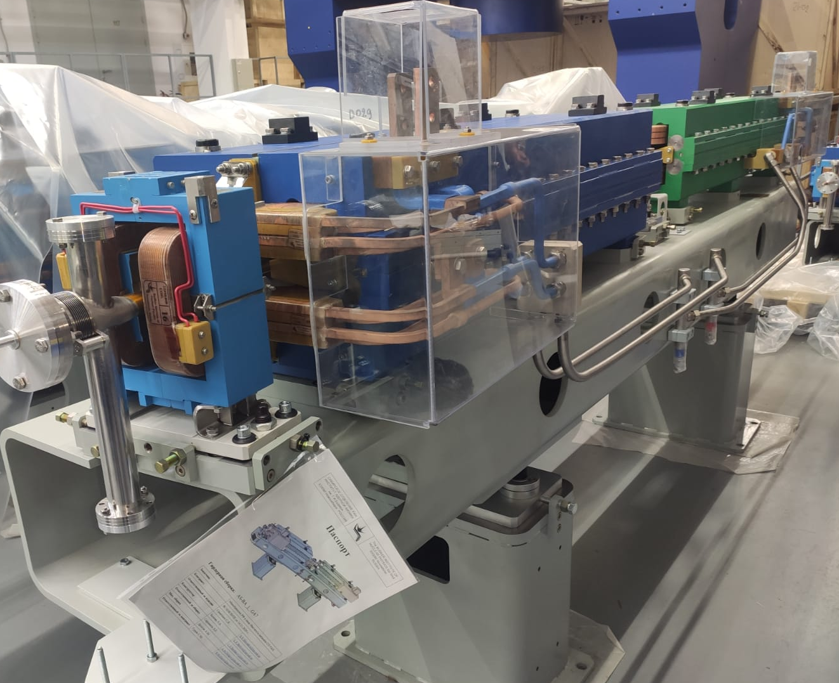




Гирдерные сборки арок бустера
Производство гирдеров закончено 41 шт.
Сборка гирдеров
36 / 41 шт.
На хранении 28 шт.
Завершены работы по магнитной системе бустера начало 2023 г.
Завершено: сборка, тестирование, геодезическая выставка, упаковка гирдерных сборок арок бустера

Slide 20
Оптика бустера
Рад. искажение орбиты вдоль кольца
- - - X ± σх
-- Model
Энергия пучка 200 МэВ
Model – расчетные значения на основе результатов магнитных измерений, без ошибок выставки.
σ_{X,Y} – среднеквадратичное расчетное искажение орбиты.
β_{х,y} ± σβ _{х,y} - ожидаемое изменение оптических функций из-за ошибок в параметрах элементов.
σ _{x inj} = 1 mm
σ _{y inj} = 0.7 mm
ε _{x,y inj} = 150 nm*rad
Рад. бета функция вдоль кольца
- - - βх ± σβх
-- Model
Верт. бета функция вдоль кольца
- - - βy ± σβy
-- Model
Notes:
Пикапы элекрника

Slide 21
Основные системы бустера «СКИФ»
Впуск
Система | Конструиро вание | Мате риалы | Изготов ление | Тестиро вание
Магнитная система | ✔ | ✔ | ✔ | ✔
Источники питания | ✔ | ✔ | ✔ | ✔
Вакуумная система | ✔ | ✔ | ✔ | ✔
Диагностическая система | ✔ | ✔ | ✔ | ✔
Подставки&Гирдеры | ✔ | ✔ | ✔ | ✔
ВЧ система | ✔ | ✔ | ✔ | ✔
Впуск-Выпуск | ✔ | ✔ | ✔ | ✔
Управление |  | ✔ | ✔ | ✔
Диполь
Квадруполь
Секступоль
Корректор
Датчик положения пучка
ВЧ
резонаторы
Диагностическое
оборудование
Выпуск
21

Slide 22
Актив
А.В. Акимов, О.В. Анчугов, А.М. Батраков, О.В. Беликов
Л.В. Белова, Е.А. Бехтенев, Д.Б. Буренков, Д.С. Гуров
С.М. Гуров, А.Н.Журавлев, С.Е. Карнаев, Г.В. Карпов
В.А. Киселев, В.В. Кобец, В.М. Константинов, В.С.Крапивин
Е.Б. Левичев, О.И. Мешков, Н.Б. Нефёдов, И.Н. Окунев
А.Ю.Пахомов,А.В. Полянский, С.Е. Рувинский, А.М.Семенов
Д.В.Сеньков, Л.Е. Сердаков, С.В.Синяткин, В.Тихонов
Л.М.Щёголев, Д.А.Шведов, С.В.Шиянков, А.В.Уткин
…………

Slide 23




Спасибо за внимание!

